Slide 1

Sync+ 2.0
Phase4_542_R11.3 –Baidu
Baidu
Updated on 2022-08-30
Desired Outcome
Awareness
Decision
Escalation Help
Think
Point of view
Plan to Implement
Implement

Slide 2
{CD542H_R11.3} Software overall status {yellow}
Software key info
Refer SWAD for the details:
MCU version: 20220725_500_PRO
SoC User version: 20220831_0778_B1F27_R11.PRO.HF4
Verification scope and method:
{Full verification} executed with pass rate 98%, 0 P1 and 4 P2 issues found and not fixed. Refer test report for detail.
Main changes compared with previous version, refer RN for the details, highlights listed below:
Open P1 issue list with risk evaluation – refer slide 3
Open AIMS with risk evaluation – refer slide 4
Memory leak test and VR projects test result – refer 5-8
Performance test result – refer 9-16
KTV feature test report – refer 17
Notes:
Add P1 weekly burn down chart

Slide 3
{CD542H_R11.3} Open P1（IG） issue list with risk evaluation#1
未遗留IG问题
Notes:
Add P1 weekly burn down chart

Slide 4

{CD542H_R11.3} Open AIMS with risk evaluation
遗留1个工厂Gating问题建议维持现状。
Key | Summary | Status | Fix version | Priority | AIMS # | Remark
APIMCIS-21245 | 【多次】中央大屏，QQ音乐快速切换播放循环模式，未实时响应 | 重新打开 | R11 | Gating | 3850219 | 风险评估：L 因为快速连续点击操作会导致一些性能和卡顿问题，所以对点击时间进行了过滤，1s内响应一次事件（最新的版本，连续点击是会响应的，只不过会过滤掉1s内的事件）。实际用户场景下连续点击的情况很少，与FO明确只针对于循环模式进行修改，R12会针对对应变更组入
Notes:
Add P1 weekly burn down chart

Slide 5
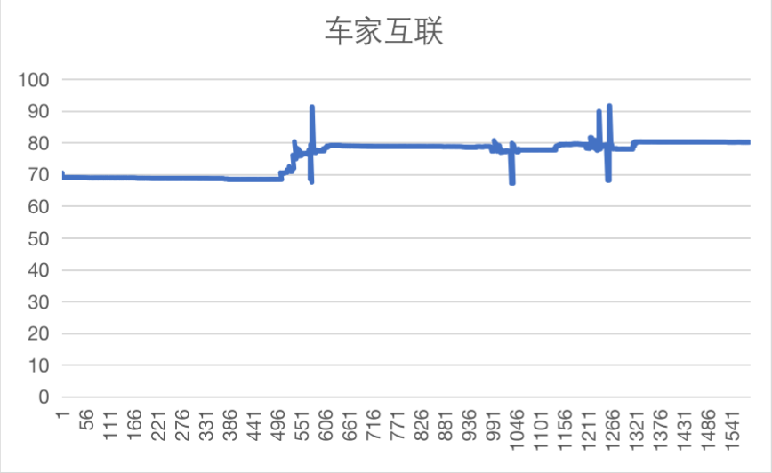
{CD542H_R11} 内存泄漏专项测试

Slide 6
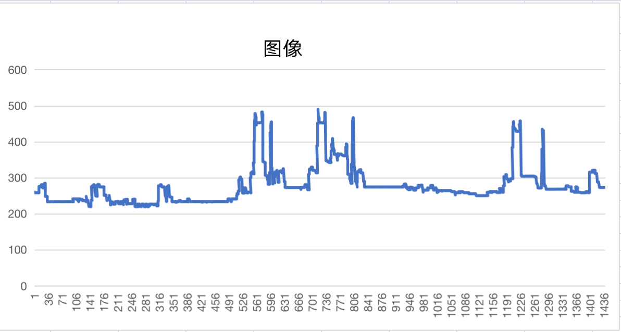
{CD542H_R11} 内存泄漏专项测试#2

Slide 7
{CD542H_R11} 语音专项测试
唤醒率测试
唤醒词 | 测试场景 | 通过标准 | 唤醒次数 | 成功 | 失败 | 唤醒率
小度小度 | 低噪 | >=92% | 120 | 118 | 2 | 98.33%
 | 中噪 | >=90% | 120 | 120 | 0 | 100.00%
 | 高噪 | >=85% | 120 | 117 | 3 | 97.50%
你好福特 | 低噪 | >=92% | 120 | 114 | 6 | 95.00%
 | 中噪 | >=90% | 120 | 113 | 7 | 94.17%
 | 高噪 | >=85% | 120 | 116 | 4 | 96.67%
场景化命令词 | 低噪 | >=85% | 1500 | 1463 | 37 | 97.53%
 | 中噪 | >=85% | 1500 | 1467 | 33 | 97.80%
 | 高噪 | >=80% | 1500 | 1435 | 65 | 95.67%
语音识别率测试
测试场景 | 通过标准 | 用例总数 | 成功 | 失败 | 唤醒率
高配-离线（中噪） | ≥85% | 318 | 309 | 9 | 97.17%
高配-在线（中噪） | ≥90% | 285 | 283 | 2 | 99.30%

Slide 8
{CD542H_R11} 语音专项测试
误唤醒测试：Pass
测试场景 | 测试时长 | 误唤醒次数 | 平均误唤醒率 | 测试人（主驾：xxx 副驾：xxx 后排：xxx）
闲聊（主副驾男女） | 2小时 | 0 | 0 | 主驾：梅雅文 副驾：李军
闲聊（主副驾女女） | 2小时 | 0 | 0 | 主驾：梅雅文 副驾：蔓蔓
闲聊（主副驾男男） | 2小时 | 0 | 0 | 主驾：赵其林 副驾：李军
闲聊（四个位置不限性别） | 2小时 | 0 | 0 | 赵其林 李军 周斌 梅雅文
播放爱情公寓5 | 20个小时 | 0 | 0 | N/A
合计 28小时 0次 误唤醒

Slide 9
{CD542H_R11} 性能对比测试结果#1
序号 | 影响因素 | 测试步骤 | Target | R11 | 偏差 | Comments
1 | Power on QQ音乐首次启动 | 1.IVI开机，发送adb reboot消息 2.Launcher显示后1s内，点击随心听卡片 | 4s | 5.3s | 32.50% | 跟上个版本表现一致，性能持续优化中
2 | Power onQQ音乐选择歌单 | 1.IVI开机，发送adb reboot消息 2.Launcher显示后1s内，点击随心听图标 3.在QQ音乐界面显示1s内选择一个歌单 | 1.5s | 1.7s | 13.3% | 偏差允许范围之内
3 | Power onQQ音乐选择歌曲 | 1.IVI开机，发送adb reboot消息 2.Launcher显示后1s内，点击随心听图标 3.在QQ音乐界面显示1s内选择一个歌单 4.在QQ音乐歌单界面显示1s内选择一首歌 | 1.5s | 1.6s | 6.67% | 偏差允许范围之内
4 | Power on导航启动时间 | 1.IVI开机，发送adb reboot消息 2.Launcher显示后1s内，点击导航图标 3.整个测试过程中录屏 | 12s | 12.8s | 6.67% | 偏差允许范围之内
5 | power on导航界面点击输入框出现下拉框 | 1.IVI开机，发送adb reboot消息 2.Launcher显示后1s内，点击导航图标 3.点击导航中的地址输入框 | 1s | 0.71s | -29.00%
6 | power on导航搜索地址完成 | 1.IVI开机，发送adb reboot消息 2.Launcher显示后1s内，点击导航图标 3.点击导航中的地址输入框，输入一个地址 4.点击搜索按钮 | 1.5s | 1.84s | 22.67% | 偏差较小，客户无法感知
7 | power on选择目的地后路线规划完成 | 1.IVI开机，发送adb reboot消息 2.Launcher显示后1s内，点击导航图标 3.点击导航中的地址输入框，输入一个地址 4.点击搜索按钮 5.选择一个地址 | 2s | 2.17s | 8.50% | 偏差允许范围之内
8 | Power onPTT可用 | 1.IVI开机，发送adb reboot消息 2.Launcher显示后1s内，按下方向盘语音硬按键 3.若第一次无响应，间隔1s再次尝试 | 16s | 12.7 | -20.63%

Slide 10
{CD542H_R11} 性能对比测试结果#2
序号 | 影响因素 | 测试步骤 | Target | R11 | 偏差 | Comments
9 | Power on语音可用 | 1.IVI开机，发送adb reboot消息 2.Launcher显示后1s内，尝试福特定制唤醒词唤醒 3.若第一次无响应，间隔1s再次尝试 | 16.5s | 15.3s | -7.27%
10 | Power on语音播放音乐 | 1.IVI开机，发送adb reboot消息 2.Launcher显示后1s内，尝试福特定制唤醒词唤醒 3.语音"播放xxx" | 5s | 4.5s | -10.00%
11 | Power onFM/在线电台音源恢复 | 1.IVI开机，发送adb reboot消息 2.整个测试过程中录屏 | 6.2s | 5.12s | -17.42%
12 | Power on到根目录两首歌的USB音源恢复 | IVI开机，发送adb reboot消息，整个测试过程中录屏 | 1s | 2.8s | 180.00% | 跟上个版本表现一致，性能持续优化中
13 | Power onQQ音源恢复 | IVI开机，发送adb reboot消息，整个测试过程中录屏 | 3s | 2.4s | -20.00%
14 | 系统稳定状态下QQ音乐首次启动 | 开机Launcher出来以后等待3分钟，点击Launcher随心听卡片 | 2s | 1.62s | -19.00%
15 | 系统稳定状态下QQ音乐选择歌单 | 1.开机Launcher出来以后等待3分钟点击随心听图标 2.切换到QQ音乐Tab页面 3.选择一个歌单 | 1s | 2.60s | 160.00% | 跟上个版本表现一致，性能持续优化中
16 | 系统稳定状态下QQ音乐选择歌曲 | 1.开机Launcher出来以后等待3分钟点击随心听图标 2.切换到QQ音乐Tab页面 3.选择一个歌单 4.选择一首歌 | 1s | 2.47s | 147.00% | 跟上个版本表现一致，性能持续优化中
17 | 系统稳定状态下USB音乐首次启动 | 开机Launcher出来以后等待3分钟，点击U盘音乐按钮 | 1.5s | 1.51s | 0.67%

Slide 11
{CD542H_R11} 性能对比测试结果#3
序号 | 影响因素 | 测试步骤 | Target | R11 | 偏差 | Comments
19 | 系统稳定状态下Navigation首次启动 | 开机Launcher出来以后等待3分钟，点击导航按钮 | 6s | 6.61s | 10.17% | 跟上个版本表现一致，性能持续优化中
20 | 系统稳定状态下导航界面点击输入框出现下拉框 | 1.开机Launcher出来以后等待3分钟,点击导航图标 2.点击导航中的地址输入框 | 1s | 0.53 | -47.00%
21 | QQ/新闻/喜马拉雅/在线FM热启动 | 系统稳定以后打开音乐应用，再回到首页，再次打开音乐应用 | 0.4s | 713ms | 78.25% | 偏差较小，客户无法感知
22 | USB音乐热启动 | 在FM播放界面，点击TAB上的USB音乐按键 | 1s | 833ms | -16.70%
23 | Navigation热启动 | 系统稳定以后打开导航，输入目的地，完成路径规划后，再回到首页，再次打开导航应用 | 1s | 165ms | -83.50%
24 | 系统稳定状态下导航搜索 | 开机Launcher出来以后等待3分钟，打开导航应用，输入目的地，点击搜索 | 1.5s | 2.34s | 56.00% | 跟上个版本表现一致，性能持续优化中
25 | 系统稳定状态下导航路径规划 | 开机Launcher出来以后等待3分钟，打开导航应用，输入目的地，点击搜索，出现搜索列表以后点击路径规划按钮 | 1.4s | 0.78s | -44.29%
26 | 系统稳定状态下在线QQ音乐切歌 | 开机Launcher出来以后等待3分钟，打开在线音乐应用，音乐播放以后，点击下一首 | 0.7s | 0.6s | -40%
27 | 系统稳定状态下在线电台切换/FM | 开机Launcher出来以后等待3分钟，打开Fm应用，FM播放以后，点击下一首 | 0.7s | 1.27s | 81.43% | 偏差较小，客户无法感知
28 | 系统稳定下，语音导航搜索时间 | 开机Launcher出来以后等待3分钟，语音导航到xxx | 4s | 3.43s | -14.25%
29 | 导航中，语音目的地切换路径规划 | 导航前台运行，并在导航中，语音导航到xxx，语音选中第一个 | 1s | 0.92s | -8%
30 | 系统稳定下，语音播放音乐 | 开机Launcher出来以后等待3分钟，语音播放xxx | 3.5s | 5.43s | 55.14% | 跟上个版本表现一致，性能持续优化中
31 | 系统稳定下，语音车控 | 开机Launcher出来以后等待3分钟，语音打开天窗 | 1s | 0.74 | -26.00%

Slide 12
{CD542H_R11} 性能对比测试结果#4
序号 | 影响因素 | 测试步骤 | Target | R11 | 偏差 | Comments
32 | 系统稳定下，语音系统控制 | 开机Launcher出来以后等待3分钟，语音屏幕亮一点 | 1s | 0.65s | -35.00%
33 | Power on 到账号自动登录时间 | 1.IVI开机，发送adb reboot消息 2.整个测试过程中录屏 | 1s | 3.2S | 22.00% | 跟上个版本表现一致，性能持续优化中
34 | Power on 到账号二维码出现时间 | 1.IVI开机，发送adb reboot消息 2.整个测试过程中录屏 | 1.5s | 3.87s | 28.7% | 跟上个版本表现一致，性能持续优化中
35 | Power on 到人脸识别时间 | 1.IVI开机，发送adb reboot消息 2.整个测试过程中录屏 | 5s | 3.22s | -35.60%
36 | Power on人脸识别成功，账号成功登录时间 | 1.IVI开机，发送adb reboot消息 2.整个测试过程中录屏 | 8s | 10.2s | 9.2% | 跟上个版本表现一致，性能持续优化中
37 | Power on人脸识别失败，显示账号二维码时间 | 1.进入launcher，点击头像，进入个人中心页面 2.点击账号信息，进入账号登录页面（二维码页面） 3.点击人脸识别按钮，进入人脸识别页，失败后自动返回上一页（二维码页面） | 15s | 11.47s | -23.53%
38 | 语音热启动时间 | 1、系统启动，黑屏状态 2、首次进入launcher | 1s | 225ms | -77.50%
39 | 车机管家冷启动时间 | 1、系统启动，进入launcher后，等待3min 2、点击车机管家图标 3、进入车机管家首页 | 4s | 2.12 | -47.00%
40 | 车家互联热启动时间 | 1、返回到上一页 2、再次点击车机管家图标 3、进入车机管家首页 | 1s | 201ms | -59.20%
41 | 随心拍冷启动时间 | 1、系统启动，进入launcher后，等待3min 2、点击随心拍图标 3、进入随心拍首页 | 4s | 1.44s | -64.00%
42 | 随心拍热启动时间 | 1、返回到上一页 2、再次点击随心拍图标 3、进入随心拍首页 | 1s | 577ms | -42.30%

Slide 13
{CD542H_R11} 性能对比测试结果#5
序号 | 影响因素 | 测试步骤 | Target | R11 | 偏差 | Comments
46 | 消息中心冷启动时间 | 1、系统启动，进入launcher后，等待3min 2、点击消息盒子图标 3、进入消息盒子首页 | 2s | 1.87 | -6.50%
47 | 消息中心热启动时间 | 1、返回到上一页 2、再次点击消息盒子图标 3、进入消息盒子首页 | 0.5s | 363ms | -27.40%
48 | 随心看冷启动时间 | 1、系统启动，进入launcher后，等待3min 2、点击随心看图标 3、进入随心看首页 | 2.5s | 2.66s | 1.6%
49 | 随心看热启动时间 | 1、返回到上一页 2、再次点击随心看图标 3、进入随心看首页 | 0.5s | 678ms | 35.60% | 偏差较小，客户无法感知
50 | 车家互联冷启动时间 | 1、返回到上一页 2、再次点击车家互联图标 3、进入车家互联首页 | 3s | 2.249s | -25.03%
51 | 车家互联热启动时间 | 1、系统启动，进入launcher后，等待5min 2、点击个人中心图标 3、进入个人中心首页 | 1s | 408ms | -59.20%
52 | 预约保养冷启动时间 | 1、系统启动，进入launcher后，等待3min 2、点击预约保养图标 3、进入预约保养首页 | 4s | 2.8s | -30.00%
53 | 预约保养热启动时间 | 1、返回到上一页 2、再次点击预约保养图标 3、进入预约保养首页 | 1s | 199ms | -80.10%
54 | 图像冷启动时间 | 1、系统启动，进入launcher后，等待3min，进入个人中心 2、点击登录图标 3、进入人脸识别首页 | 1.5s | 1.5s | 0.00%

Slide 14
{CD542H_R11} 性能对比测试结果#6
序号 | 影响因素 | 测试步骤 | Target | R11 | 偏差 | Comments
55 | 图像热启动时间 | 1、返回到上一页 2、再次点击登录图标 3、进入人脸识别首 | 1s | 1.2s | 20.00% | 偏差较小，客户无法感知
56 | 账号冷启动时间 | 1、系统启动，进入launcher后，等待3min 2、点击个人中心图标 3、进入个人中心首页 | 1.5s | 1.41s | -6.00%
57 | 账号热启动时间 | 1、返回到上一页 2、再次点击个人中心图标 3、进入个人中心首页 | 1s | 770ms | -23.00%
58 | 普通导航-全屏过渡期间冷启动时间 | 1、系统启动，进入launcher后，无需等待，未分屏 2、立即点击地图图标 3、进入地图首页 | 12s | 11.9s | -0.83%
59 | 普通导航-分屏冷启动时间 | 1、系统启动，进入launcher后，点击分屏，等待3min 2、点击地图图标 3、进入地图首页 | 10s | 2.9s | -71.00%
60 | 普通导航-分屏热启动时间 | 1、返回到上一页 2、再次点击地图图标 3、进入地图首页 | 1s | 336ms | -66.40%
61 | AR导航-全屏冷启动时间 | 1、系统启动，进入launcher后，等待3min，点击地图 2、全屏地图选点发起导航 3、路线规划页点击AR导航，进入AR导航 | 13s | 4.38s | -66.31%
62 | AR导航-全屏热启动时间 | 1、返回到上一页 2、再次点击AR导航 3、进入AR导航 | 2s | 2.33s | 16.50% | 偏差较小，客户无法感知

Slide 15
{CD542H_R11} 性能对比测试结果#7
序号 | 影响因素 | 测试步骤 | Target | R11 | 偏差 | Comments
63 | AR导航-分屏冷启动时间 | 1、系统启动，进入launcher后，等待5min，点击地图 2、全屏地图选点发起导航 3、路线规划页点击AR导航 4、点击分屏按钮，主驾进入AR导航 | 12s | 4.3s | -64.17%
64 | AR导航-分屏热启动时间 | 1、返回到上一页 2、再次点击AR导航 3、点击分屏按钮，主驾进入AR导航 | 1.5s | 1.9s | 26.67% | 偏差较小，客户无法感知
65 | 输入法冷启动时间 | 1、系统启动，进入launcher后，等待3min 2、点击搜索图标 3、进入个性化档案首页 | 2s | 1.9s | -5.00%
66 | 输入法热启动时间 | 1、返回到上一页 2、再次点击个性化档案图标 3、进入个性化档案首页 | 1s | 714ms | -28.60%
67 | EM冷启动时间 | 1、系统启动，进入launcher后，个人中心，等待3min 2、点击个性化档案图标 3、进入个性化档案首页 | 2s | 1.39s | -30.50%
68 | EM热启动时间 | 1、返回到上一页 2、再次点击个性化档案图标 3、进入个性化档案首页 | 1s | 1.0s | 0.00%
69 | 电影票冷启动时间 | 1、系统启动，进入launcher后，等待3min 2、点击电影票图标 3、进入电影票场首页 | 2s | 1.71 | -14.5%
70 | 电影票热启动时间 | 1、返回到上一页 2、再次点击电影票图标 3、进入电影票首页 | 1s | 102ms | -89.80%

Slide 16
{CD542H_R11} 性能对比测试结果#8
序号 | 影响因素 | 测试步骤 | Target | R11 | 偏差 | Comments
71 | 智慧停车场冷启动时间 | 1、系统启动，进入launcher后，等待3min 2、点击智慧停车场图标 3、进入智慧停车场首页 | 3s | 2.4s | -20.00%
72 | 智慧停车场热启动时间 | 1、返回到上一页 2、再次点击智慧停车场图标 3、进入智慧停车场首页 | 1s | 101ms | -89.90%
73 | 外卖冷启动时间 | 1、系统启动，进入launcher后，等待3min 2、点击外卖图标 3、进入外卖首页 | 3s | 2.5s | -16.67%
74 | 外卖热启动时间 | 1、返回到上一页 2、再次点击外卖图标 3、进入外卖首页 | 1s | 144ms | -85.60%
75 | 酒店预定冷启动时间 | 1、系统启动，进入launcher后，等待3min 2、点击酒店预订图标 3、进入酒店预订首页 | 3s | 1.8s | -40.00%
76 | 酒店预定热启动时间 | 1、返回到上一页 2、再次点击酒店预订图标 3、进入酒店预订首页 | 1s | 188ms | -81.20%

Slide 17
{CD542H_R11}KTV Test Report
模块名称 | 用例总数 | 通过数 | 通过率 | 遗留bug数量（P0&P1）
唱吧 | 434 | 424 | 98% | 0

